Slide 1
SENSORIEL
Visuel et couleur et logo
« SFR S’offre un nouveau logo »
Idée source: l’opérateur au carré rouge s’offre une nouvelle signature => SFR SMAR COMME VOUS, dont l’un des éléments un changement visuel au niveau du logo. SFR a décidé de changer de signature avec une nouvelle campagne de publicité présentée par un film de 45 secondes. Partant du principe que les smartphones s’est imposé comme la référence et où le mot « smart » est sur toutes les lèvre, il est apparu comme une évidence pour SFR. Ce pourquoi on retrouve le signature « Smart comme vous » qui succède à « carrément vous ».
Idée novatrice: pour renouveler une image d’une entreprise, celle-ci doit renouveler son logo. Il faut cependant faire attention à ce que le logo ne dénature pas l’image de l’entreprise afin que les consommateurs reconnaissent la marque. C’est aussi une façon d’innover.
Source: http://www.cbnews.fr/marques/en-attendant-la-vente-sfr-change-tout-a1011489

Slide 2
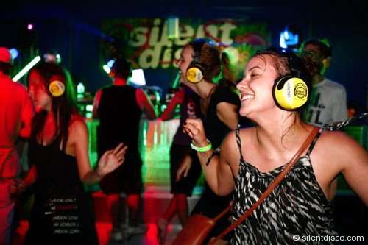
SENSORIEL
Son et bruit et musique
« une nouvelle façon de faire la fête »
Idée source: Pour lutter contre le tapage nocturne et les plaintes incessantes des voisins en ville, l’image bruyante des boites de nuit est en train d’être remise en cause fondamentalement par une mode venue des voisins britanniques, la boite de nuit silencieuse (ou silent disco).
Idée novatrice: La boîte de nuit silencieuse a été mise en place avec l’aide de casque audio sans fils. Une limite de volume est intégré dans les casques pour éviter d’abimer les tympans. Les clubers peuvent aussi choisir la musique qu’ils veulent écouter grâce à différents canaux. De plus, plus besoin de crier pour s’entendre, juste de retirer son casque et de parler sans hausser la voix.
Source: http://expresse.excite.fr/la-revolution-des-boites-de-nuit-silencieuses-N29846.html

Slide 3
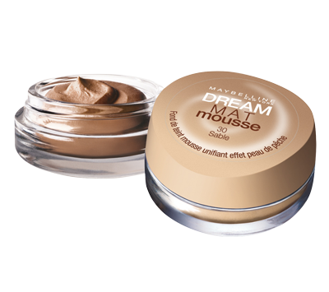
SENSORIEL
Touché et texture
« se chauffer autrement »
Idée source: La recherche et le développement de nouvelles textures permettent d’apprécier différemment des produits. Les professionnels de la cosmétologie ont mis au point un nouveau fond de teint, en texture mousse, plus agréable à appliquer et à supporter sur la peau puisque ce dernier est très léger, les consommatrices ont donc l’impression de ne rien porter sur la peau, contrairement aux fonds de teint liquides qui sont plus épais et plus gras.
Idée novatrice: le fond de teint Dream Mat Mousse de Gemey Maybelline est un fond de teint micro-aéré et unifiant qui s’adapte également à tous les types de peaux. Sa formule breveté se transforme en poudre sur la peau pour unifier et matifier le teint de chaque personne. De plus il rend la peau plus douce après son application et ne bouche pas les pores.
Source: http://www.gemey-maybelline.com/Produits/Teint/Fond-de-teint.aspx

Slide 4
SENSORIEL
Odeur et parfum
« l’odeur et la mode »
Idée source: : Les enseignes mettent de plus en plus en place des stratégies de marketing sensoriel afin de pousser les consommateur à acheter. Les diffuseurs de parfums au sols sont maintenant fréquent dans les magasins de prêt-à-porter qui possède leur propre parfum afin d’inciter les consommateurs à acheter le produit. C’est le cas de l’enseigne Abercrombie & Fitch.
Idée novatrice: La marque Abercrombie & Fitch a mis en place à tous les étages de ses magasins des diffuseurs au sol de leur parfums afin que ce dernier soit diffuser tout au long de la journée dans tout le bâtiment. Ainsi les clients peuvent profiter de l’odeur pendant leur achat et si il l’apprécie finissent par l’acheter.
Source: http://www.choisirsacontraception.fr/moyens-de-contraception/l-implant.htm

Slide 5
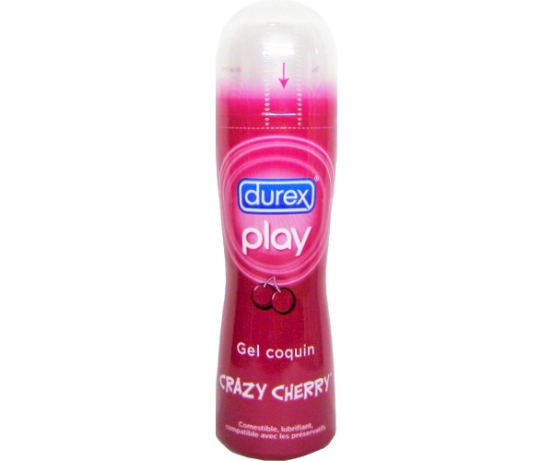
SENSORIEL
Goût et saveur et arôme
« le nouveau plaisir »
Idée source: Afin de continuer à surprendre les consommateurs, les industriels ont mis au point des gels lubrifiant comestible avec des goûts différents afin de lier l’utile à l’agréable.
Idée novatrice: le gel lubrifiant comestibles amène ainsi un côté ludique et agréable à l’usage premier du lubrifiant. Il se décline maintenant dans tout les goûts de fruit mais également de gâteaux ou encore de cocktail.
Source: http://www.condozone.fr/durex/play-crazy-cherry-p938.html

Slide 6
TECHNOLOG I QUE
Matières premières
« se chauffer autrement »
Idée source: Une matière première est une matière extraite de la nature, ou produite par elle même, utilisée dans la production de produits finis ou comme source d'énergie. Suite au réchauffement climatique, les entreprise cherchent à innover de manière plus écologique et se préoccupe de plus en plus du développement durable. La géothermie ou « chaleur de la terre » couvre l’ensemble des applications permettant de récupérer la chaleur contenue dans le sous-sol ou dans les nappes d’eau souterraines (la température de la terre et de l’eau souterraine est d’autant plus élevée que l’on se rapproche du centre de la terre). En fonction de l’application, les calories ainsi récupérées servent à la production de chaleur et/ou de froid ou à la production d’électricité.
Idée novatrice: la géothermie permet ainsi au personne utilisant cette innovation de matière première de se chauffer autrement, de manière plus écologique et de réduire l’utilisation de matières premières comme le gaz ou fuel qui sont devenues des biens rares, coûteux ou difficile à recueillir en grande quantité dans un laps de temps assez court.
Source: http://www.developpement-durable.gouv.fr/-Geothermie,422-.html

Slide 7
TECHNOLOG I QUE
Process et technologies innovantes
« une nouvelle façon d’imprimer »
Idée source: Pour réduire les coûts de production, les industriels sont en constante recherche d’amélioration de leur performance technologique. Un process ou une technologie innovantes va permettre à l’entreprise un gain de temps et d’argent. De plus, le développement de nouveaux procédés de production permet d’obtenir des systèmes de fabrication toujours plus performant.
Idée novatrice: L’imprimante 3D (ou impression tridimensionnelle) porte en elle de nombreux espoirs notamment celui d’une nouvelle révolution industrielle. Peu encombrante et peu coûteuse (vis-à-vis des moyens de production « traditionnels »), elle est potentiellement le moyen pour n’importe quel quidam de concevoir et produire des objets usuels et disponibles en un rien de temps. Les débouchées sont multiples: santé, développement économique , textile, joaillerie…
Source: http://www.monunivers3d.com/guide/fonctionnement/

Slide 8
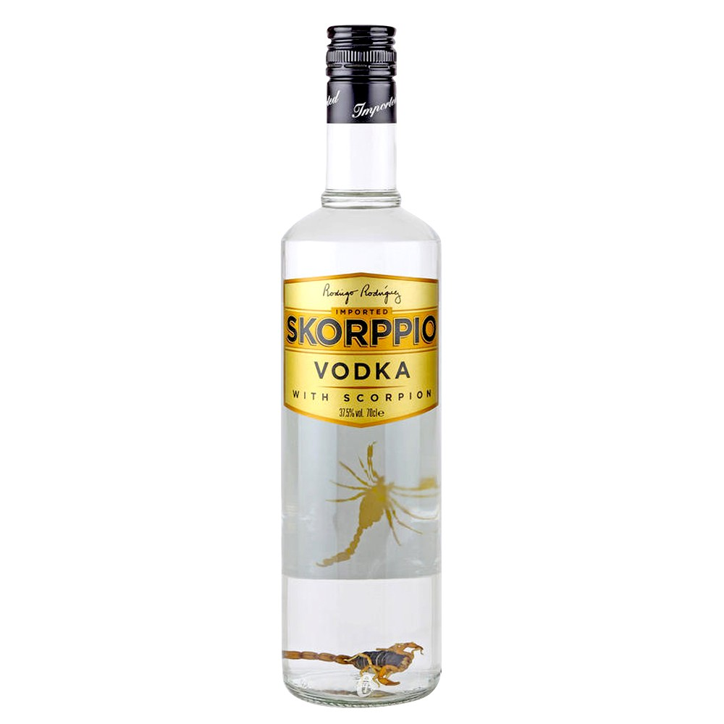
TECHNOLOG I QUE
Ingrédient atypique
« l’alliance d’une boisson et d’un scorpion »
Idée source: La vodka est un des alcools préférés des jeunes. L’innovation ici a été de rajouter un coté ludique et audacieux à un alcool, rarement servis pur, en y ajoutant un animal comestible. Le Scorpion est un véritable scorpion d'élevage, son alimentation est donc totalement gérer, et son venin à subit une désintoxication afin de permettre une consommation humaine en toute sécurité. Cependant il permet à la vodka d'avoir un gout unique et une dégustation haute en spectacle. L’innovation est également purement marketing, en effet les consommateurs de ce produit ne l’achètent pas pour son goût mais pour le côté ludique qu’il procure avec l’animal dedans.
Idée novatrice: L’idée ici est d’intégrer un élément atypique dans un produit basique fortement consommé (mais toujours avec modération), venant ajouter une fonction à sa consommation. Ici la Vodka Skorppio intègre dans son alcool un vrai scorpion qui est également comestible. Cet alcool combine des effets aphrodisiaques ainsi qu’un côté ludique au produit.
Source: http://www.insectescomestibles.fr/26-vodka-scorpion.html

Slide 9
TECHNOLOG I QUE
Enjeux technologiques
« le développement durable »
Idée source: Lors de la conception d’un produit, tout doit être pensé et réfléchis, jusqu’à la fin de son utilisation et sa destruction. Pour cela les industriels, se préoccupant de plus en plus de l’écologie et du développement durable suite au réchauffement climatique, développent des méthodes pour valoriser leur déchets de manières écologique.
Idée novatrice: Le recyclage permet de préserver les ressources naturelles par la réutilisation de matériaux issus de déchets et de réduire la consommation d’énergie, l’émission de gaz à effet de serre et la consommation d’eau liées à la production industrielle.
Source: http://www.developpement-durable.gouv.fr/-Recyclage-.html

Slide 10
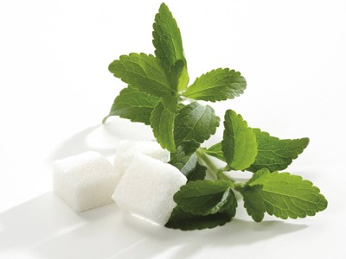
TECHNOLOG I QUE
Additifs
« un cache merveille »
Idée source: la découverte d’additifs naturels permet de mettre en avant leur bienfait et de remplacer certains produits mauvais pour la santé si on prend l’exemple des additifs alimentaires, comme la stévia, qui permet de remplacer le sucre en apportant le même goût au produit, les calories en moins.
Idée novatrice: La Stevia est un édulcorant naturel, au pouvoir très sucrant et n'apportant aucune calorie. La stevia, permet en tant qu'édulcorant, de manger sucré sans augmenter les apports énergétiques quotidiens en raison de l'absence de calories apportées. Son utilisation régulière, pourrait participer à la lutte contre l' hypertension artérielle, le diabète, l’obésité et les caries dentaires.
Source: http://sante-medecine.commentcamarche.net/faq/4203-effets-positifs-de-la-stevia-obesite-diabete-carie

Slide 11
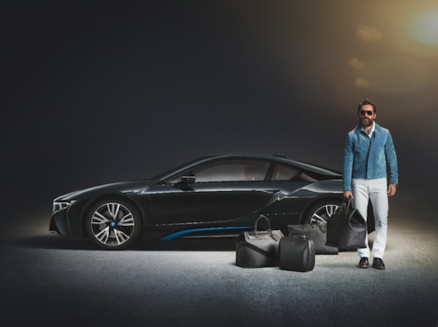
METAPRODUIT
Co-branding, licence, produit dérivés
« Alliance luxueuse »
Idée source: BMW et la marque de maroquinerie de luxe Louis Vuitton se sont associés pour créer une gamme de sacs de voyages exclusivement réservée à la marque de voiture. Ce set de 4 bagages a été réalisé en accord avec les dimensions de la BMW i8, la voiture de sport la plus innovante à ce jour. Les sacs ont été crées selon la savoir faire de la maison Louis Vuitton en alliant un design et des matériaux novateurs, la fibre de carbone. Cette matière est essentiellement utilisée pour les voitures. Mais aujourd’hui, Louis Vuitton utilise cette matière pour créer des sacs de luxe.
Idée novatrice: L’idée ici est de créer des bagages de luxe dans une nouvelle matière qui est la fibre de carbone tout en s’associant à une grande marque de voiture. L’association entre une marque de voiture est une marque de maroquinerie est innovateur. Cette association n’a jamais été réalisée auparavant.
Source: http://www.abc-luxe.com/actus/l-actu-des-marques/article/louis-vuitton-et-bmw-inventent-les-bagages-de-demain-en-fibre-de-carbonne

Slide 12
METAPRODUIT
Designer, créteur , chef
« Nouveaux déodorants compressés »
Idée source: Les romans érotiques ont toujours fait part de la littérature, mais l’auteur E L James a crée un nouveau genre de romans érotiques avec la série « 50 nuances de Grey » liant amour, argent, vices, sexe et sadomasochisme. En effet, cette trilogie a fait fureur au Etats-Unis puis dans le reste du monde auprès des ménagères avec plus de 50 millions d’exemplaires vendus, bien plus que la saga Harry Potter.
Idée novatrice: Depuis l’engouement qu’a suscité la trilogie « 50 nuances de Grey », la vente de romans érotique n’a cessé d’augmenter, aussi bien dans le soft que dans le sexe vulgaire auprès des femmes de tout âge. Cependant, même les hommes se sont mis à la lecture de romans érotiques intrigués par le phénomène « 50 nuances de Grey ». De plus, le succès de cette trilogie à mis le SM au goût du jour avec la vente d’accessoires dérivée du livre.
Source: http://www.psychologies.com/Planete/Societe/L-actu-decryptee/Articles-et-dossiers/Cinquante-nuances-de-Grey-pourquoi-un-tel-succes

Slide 13
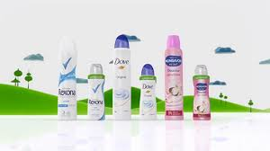
METAPRODUIT
Packaging
« Nouveaux déodorants compressés »
Idée source: Aujourd’hui, la lutte pour un monde meilleur est constante. Nous pouvons donc retrouver des marques qui souhaitent s’investir en proposant des produits plus écologiques comme Rexona. La marque de produits d’hygiène s’est engagée à créer des déodorants deux fois plus petit avec la même contenance. Les anciens déodorants de 200ML se retrouvent aujourd’hui dans un aérosols de 100Ml, qui durera tout aussi longtemps et seront tout aussi efficace.
Idée novatrice: L’idée ici est de mettre en avant le coté écologique dans un nouveau packaging plus respectueux de l’environnement. Plusieurs marques s’y sont mis, et cela ne fait que commencer. L’envie de proposer des produits plus écologiques est devenu un phénomène qui séduit.
Source: http://www.deodorantscompresses.com/?gclid=CjgKEAjwzIucBRDzjIz9qMOB3TASJABBIwL1Zg42TJN9LrFvBqVV1CK6qavMc5BE3kT_Lh-5aS5rP_D_BwE

Slide 14
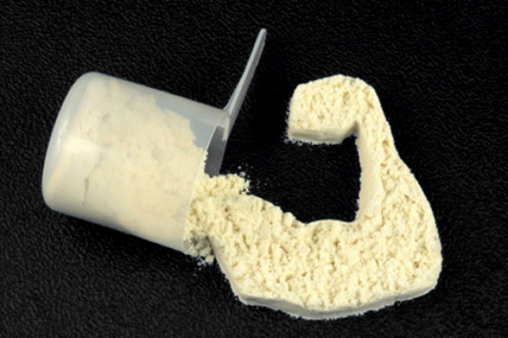
METAPRODUIT
Offre globale, produit complémentaire, support
« la nouvelle passion de la protéine »
Idée source: L'apport en protéine est important quand on fait de la musculation et si l'on souhaite prendre de la masse musculaire. Pour augmenter le volume des muscles, il faut bien sûr consommer suffisamment de protéines, mais pas seulement, une alimentation équilibrée et suffisante est primordiale quand on veut radicalement changer son physique. Cependant de plus en plus de sportif consomment des protéines en poudre comme produit complémentaire à leur alimentation afin de prendre en muscle plus rapidement.
Idée novatrice: les protéines en poudre, alliées à une alimentation seine et une activité physique régulière permette de gagner en muscle plus rapidement et facilite la perte de poids. Les protéines en poudre correspondent à du lait auquel on a retirer l’eau, la graisse et son sucre. Il ne reste alors qu’une poudre que l’on met en boîte et qui peut également être aromatisée.
Source: http://www.musculaction.com/proteines.htm

Slide 15
METAPRODUIT
Services associés
« la pose gratuite après l’achat »
Idée source: Aujourd’hui, tous les moyens sont bons pour faire économiser le client ou du moins lui faire croire qu’il gagne en échange d’un achat. Beaucoup d’entreprises d’ameublement, et de produits volumineux proposent après un achat d’un montant minimum ou produit volumineux la pose gratuite. C’est ce que propose Darty par exemple pour les produits volumineux. Peu importe que vous soyez bricoleur ou non, Darty vous installe gratuitement votre produit récemment acheté. Cela permet également d’installer un sentiment de sécurité car les personnes s’occupant de l’installation ne partent pas tant que le produit ne fonctionne pas.
Idée novatrice: Ce phénomène ne cesse de se développer étant donné la conjoncture actuelle. Nous voyons de plus en plus de types d’entreprises de proposer ce même type d’offre. C’est un concept innovateur qui consiste à apporter un service supplémentaire à l’achat pour faciliter la vie des consommateurs.
Source: http://www.darty.com/achat/services/installation-mise-en-service_6.html

Slide 16
STRATEGIE
Normes et réglementations
« Commercialisation du siège auto homologué »
Idée source: il est difficile aujourd’hui de choisir un siège auto qui convienne. De plus, c’est un élément indispensable lors de la sortie d’un nouveau né. Il doit donc correspondre à des normes bien spécifiques qui sont régies par une réglementation pointilleuse. Pour bien choisir son siège auto, il faut bien prendre en compte le poids de l’enfant et son âge. La norme i-Size est donc la nouvelle réglementation européenne qui régit l’homologation des sièges auto pour enfants. La réglementation européenne insiste bien sur le fait que les siège auto sont obligatoires pour les enfants de moins de 10 ans. De plus le type de fixation assure également un sécurité supplémentaire. Les normes concernant les sièges auto se classe en 5 groupes qui dépendent du poids de l’enfant. Les sièges homologués selon le R44 (règlement 44) seront encore autorisés à la vente pendant une certaine période après 2014.
Idée novatrice: L’idée ici est de mettre en avant la sécurité de l’enfant avant tout dans un véhicule. L'Europe décide donc de mettre en place des règlementations afin que la sécurité des enfants soit assurée. Nous sommes toujours dans le domaine de l’innovation étant donné que les constructeurs se doivent de respecter ces normes et donc les appliquer sur leur futurs produits.
Source: http://www.quechoisir.org/auto/piece-detachee/gros-plan-sieges-auto-la-reglementation

Slide 17
STRATEGIE
Alliance et partenariats
« Alliance entre Bouygues Telecom et SFR »
Idée source: récemment, les deux opérateurs ont annoncés qu’ils allaient partager leur réseaux mobiles. Leur alliance ne concerne que les réseaux et en aucun cas les opérateurs vont proposer des offres en commun. Ils vont tous les deux bénéficier d’offres indépendantes. Cette alliance est en quelque sorte une réponse à l’alliance entre Orange et Free. SFR et Bouygues Telecom ont le souhait commun d’arriver à un “accord stratégique” qui leur donnerait “les moyens de figurer parmi les acteurs incontournables de la modernisation de l’économie numérique en France”.
Idée novatrice: L’alliance entre opérateurs mobiles est récente et est surtotu apparu par l’arrivée sur le marché de Free. Celui ci s’est lié à Orange pour occuper une partie de ses réseaux mobiles. Aujourd’hui il s’agit de la deuxième alliances entre concurrents.
Source: http://leplus.nouvelobs.com/contribution/911465-bouygues-et-sfr-s-unissent-contre-free-et-orange-une-alliance-pour-les-gouverner-tous.html

Slide 18
STRATEGIE
Stratégies
« Nouvelle stratégie pour PSA »
Idée source: Après une perte historique de 5 milliards d’euros, le constructeur présente aujourd’hui sa nouvelle stratégie : repositionner les marques Peugeot et Cotroën afin d’éviter qu’elles se concurrencent. Les deux marques se concurrençaient de trop, ils disposaient de pratiquement les mêmes modèles. Désormais, chaque marque devra chercher à s’inscrire dans son propre « territoire client ». Peugeot va continuer de montée en gamme tout en proposant des produits classiques. Pour Citroën, nous attendons de plus gros changements. Le concessionnaire produira d’un coté des véhicules haut de gamme mais également des produits low-cost. PSA s’inspire de la stratégie de Volkswagen.
Idée novatrice: L’idée de vouloir changer de stratégie pour une telle entreprise est un pari risqué car Il est difficile pour une marque de changer sa gamme. Après une baisse importante des ventes de véhicules, il était indispensable de vouloir changer de stratégie.
Source: http://lexpansion.lexpress.fr/entreprises/l-idee-de-psa-pour-faire-du-volkswagen-avec-peugeot-citroen-et-ds_1353316.html

Slide 19
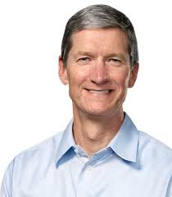
STRATEGIE
Changement organisationnel
« Nouveau PDG, pour une nouvelle vision »
Idée source: le changement organisationnel au sein d’une entreprise peut bouleverser ses employés, surtout quand il s’agit ici d’un changement de direction, qui insinue un changement managérial. Les employés peuvent vite se sentir désemparés. Après le décès du fondateur d’Apple, Tim Cook a été désigné pour prendre la tête du géant informatique Apple. Bien entendu la vision de l’entreprise et l’image de celle-ci doit être tenu pour éviter de changer la perception des consommateurs. Mais avec un nouveau président, il y a forcément des choses qui changent. Mais Apple essaie de conserver une image digne que Steve Jobs a construite.
Idée novatrice: Le changement organisationnel peut également bouleverser les consommateurs. Dans le cas Apple, le changement de direction a fait peur aux « apple addicts » du fait que les produits de la marque ne soient plus aussi innovants et aussi surprenants à chacune de leur sortie, lorsque Steve Jobs était à leur tête.
Source: http://www.lefigaro.fr/societes/2011/08/25/04015-20110825ARTFIG00435-tim-cook-successeur-designe-de-steve-jobs.php

Slide 20
STRATEGIE
Entreprise à Benchmarker
« la capsule, un nouveau marché »
Idée source: Nespresso est le leader sur le marché de la capsule à café et connait un réel succès dans le monde entier. La capsule Nespresso a révolutionné le monde du café pour ses adeptes, aussi bien dans la manière de le consommer avec des machines à café en dosette que dans sa dégustation, délaissant les cafetières traditionnelle. La capsule ayant été brevetée, il était impossible aux concurrents de s’aligner face à Nespresso.
Idée novatrice: Reine sur le marché, la Nespresso véhicule une image de qualité et de café haut de gamme. Mais le haut de gamme a ses limites et de plus en plus, les dosettes de la marque sont mises en concurrence avec d’autres marques ingénieuses qui ont su détourner la forme particulière (et les brevets) de la capsule Nespresso tel que L’Or Espresso qui vend ses capsules en grande surface et non sur Internet ou dans les boutiques au nom de la marque, compatible avec les machines Nespresso et surtout beaucoup moins cher.
Source: http://www.consoglobe.com/nespresso-capsules-compatibles-au-banc-dessai-cg

